Slide 1
Installation
감성분석
박진수 교수
Big Data Institute,
Seoul National University

Slide 2
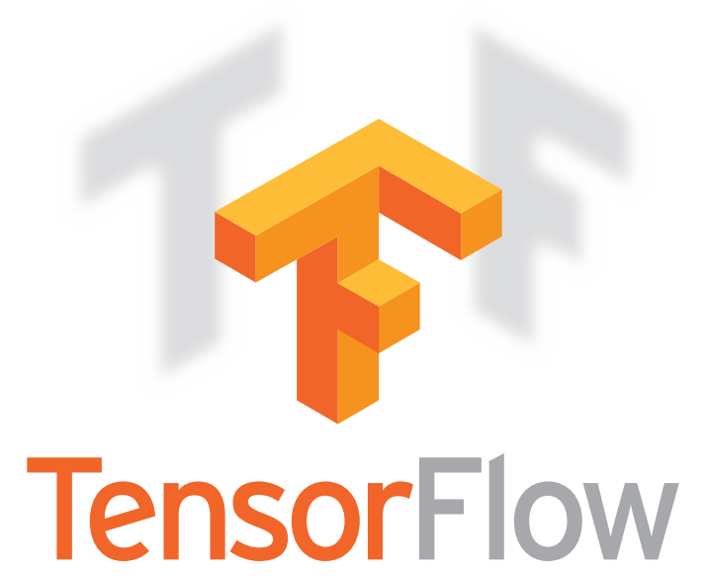
Package Introduction

Slide 3
텐서플로(TensorFlow)
∙ 텐서플로는 기계 학습과 딥러닝을 위해 구글에서 만든 오픈소스 라이브러리이다. 텐서플로는 다음과 같은 특징을 가진다[source: https://gist.github.com/haje01/202ac276bace4b25dd3f]
- 데이터 플로 그래프(Data Flow Graph)를 통한 풍부한 표현력
- 코드 수정 없이 CPU/GPU 모드로 동작
- 아이디어 테스트에서 서비스 단계까지 이용 가능
- 계산 구조와 목표 함수만 정의하면 자동으로 미분 계산을 처리
- Python / C++ 지원
- 2017년 7월 현재 Windows, Linux, 그리고 Mac OSX 모두 지원

Slide 4
케라스(Keras)
∙ 케라스는 고차원 뉴럴 네트워크 API(high-level neural network API)로, 텐서플로, CNTK, 혹은 테아노(Theano) 상에서 작동한다. 케라스는 다음과 같은 특징을 갖는다[source: https://keras.io/]
- 사용자 친화성(user friendliness)
- 모듈화(modularity)
- 확장성(extensibility)
- 파이썬 지원(work with Python)

Slide 5
젠심(Gensim)
∙ 젠심은 토픽 모델링(topic modeling), Word2Vec 등 랭귀지 모델(language modeling)을 위한 파이썬 패키지이다. 젠심에서 제공되는 알고리즘은 다음과 같다
- Latent Semantic Analysis (LSA)
- Latent Dirichlet Allocation (LDA)
- Neural Network language models (Word2Vec, Doc2Vec, …)
- Hierarchical Dirichlet Process (HDP)

Slide 6
Installation

Slide 7
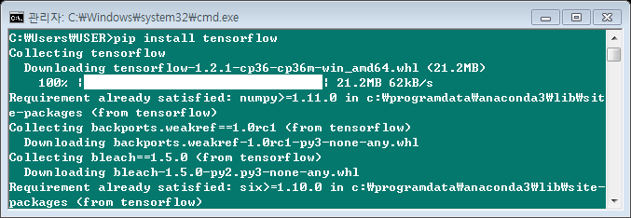
텐서플로 설치하기
∙ 전제조건
- 아나콘다 3.5 버전 이상이 설치되어 있어야 함
∙ 아나콘다 3.5 이상이 설치되어 있으면 아래 명령어로 cmd나 터미널에서 손쉽게 설치할 수 있다
> pip install tensorflow

Slide 8

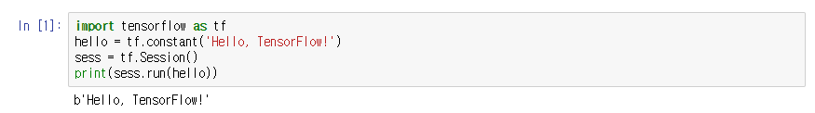
텐서플로 설치하기
∙ 텐서플로가 제대로 설치되었는지 확인하기 위해 아래 코드를 입력하고 실행해 본다
- 수행 예시

Slide 9
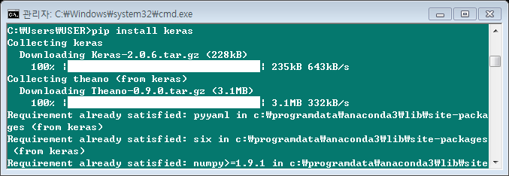
케라스 설치하기
∙ 케라스도 아래 명령어로 cmd나 터미널에서 쉽게 설치할 수 있다
> pip install keras

Slide 10
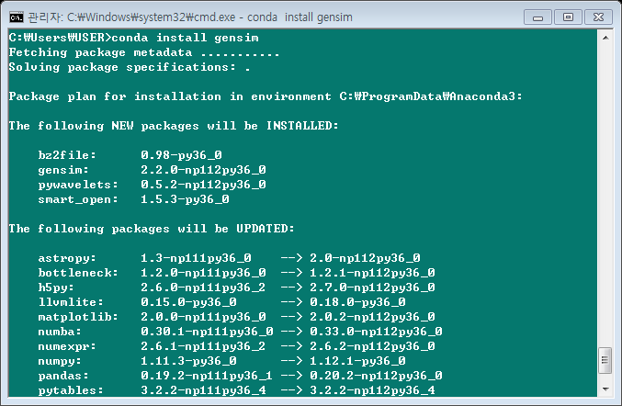
젠심 설치하기
∙ 젠심은 아나콘다를 통해 쉽게 깔 수 있다
> conda install gensim

